Slide 1

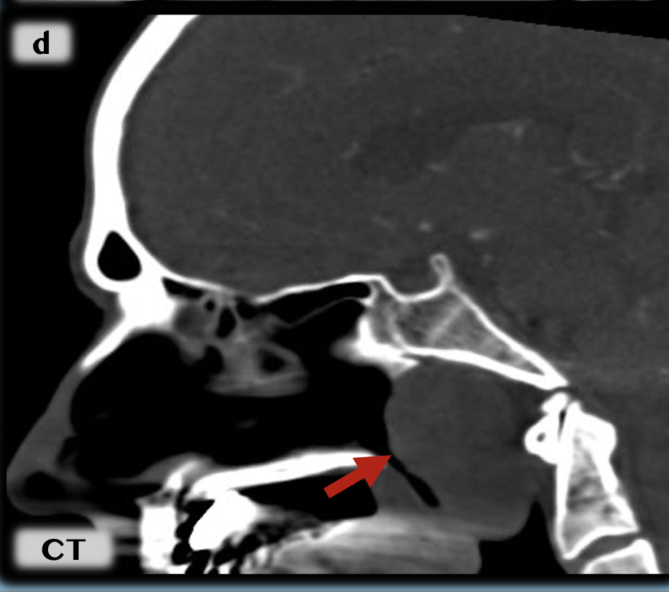

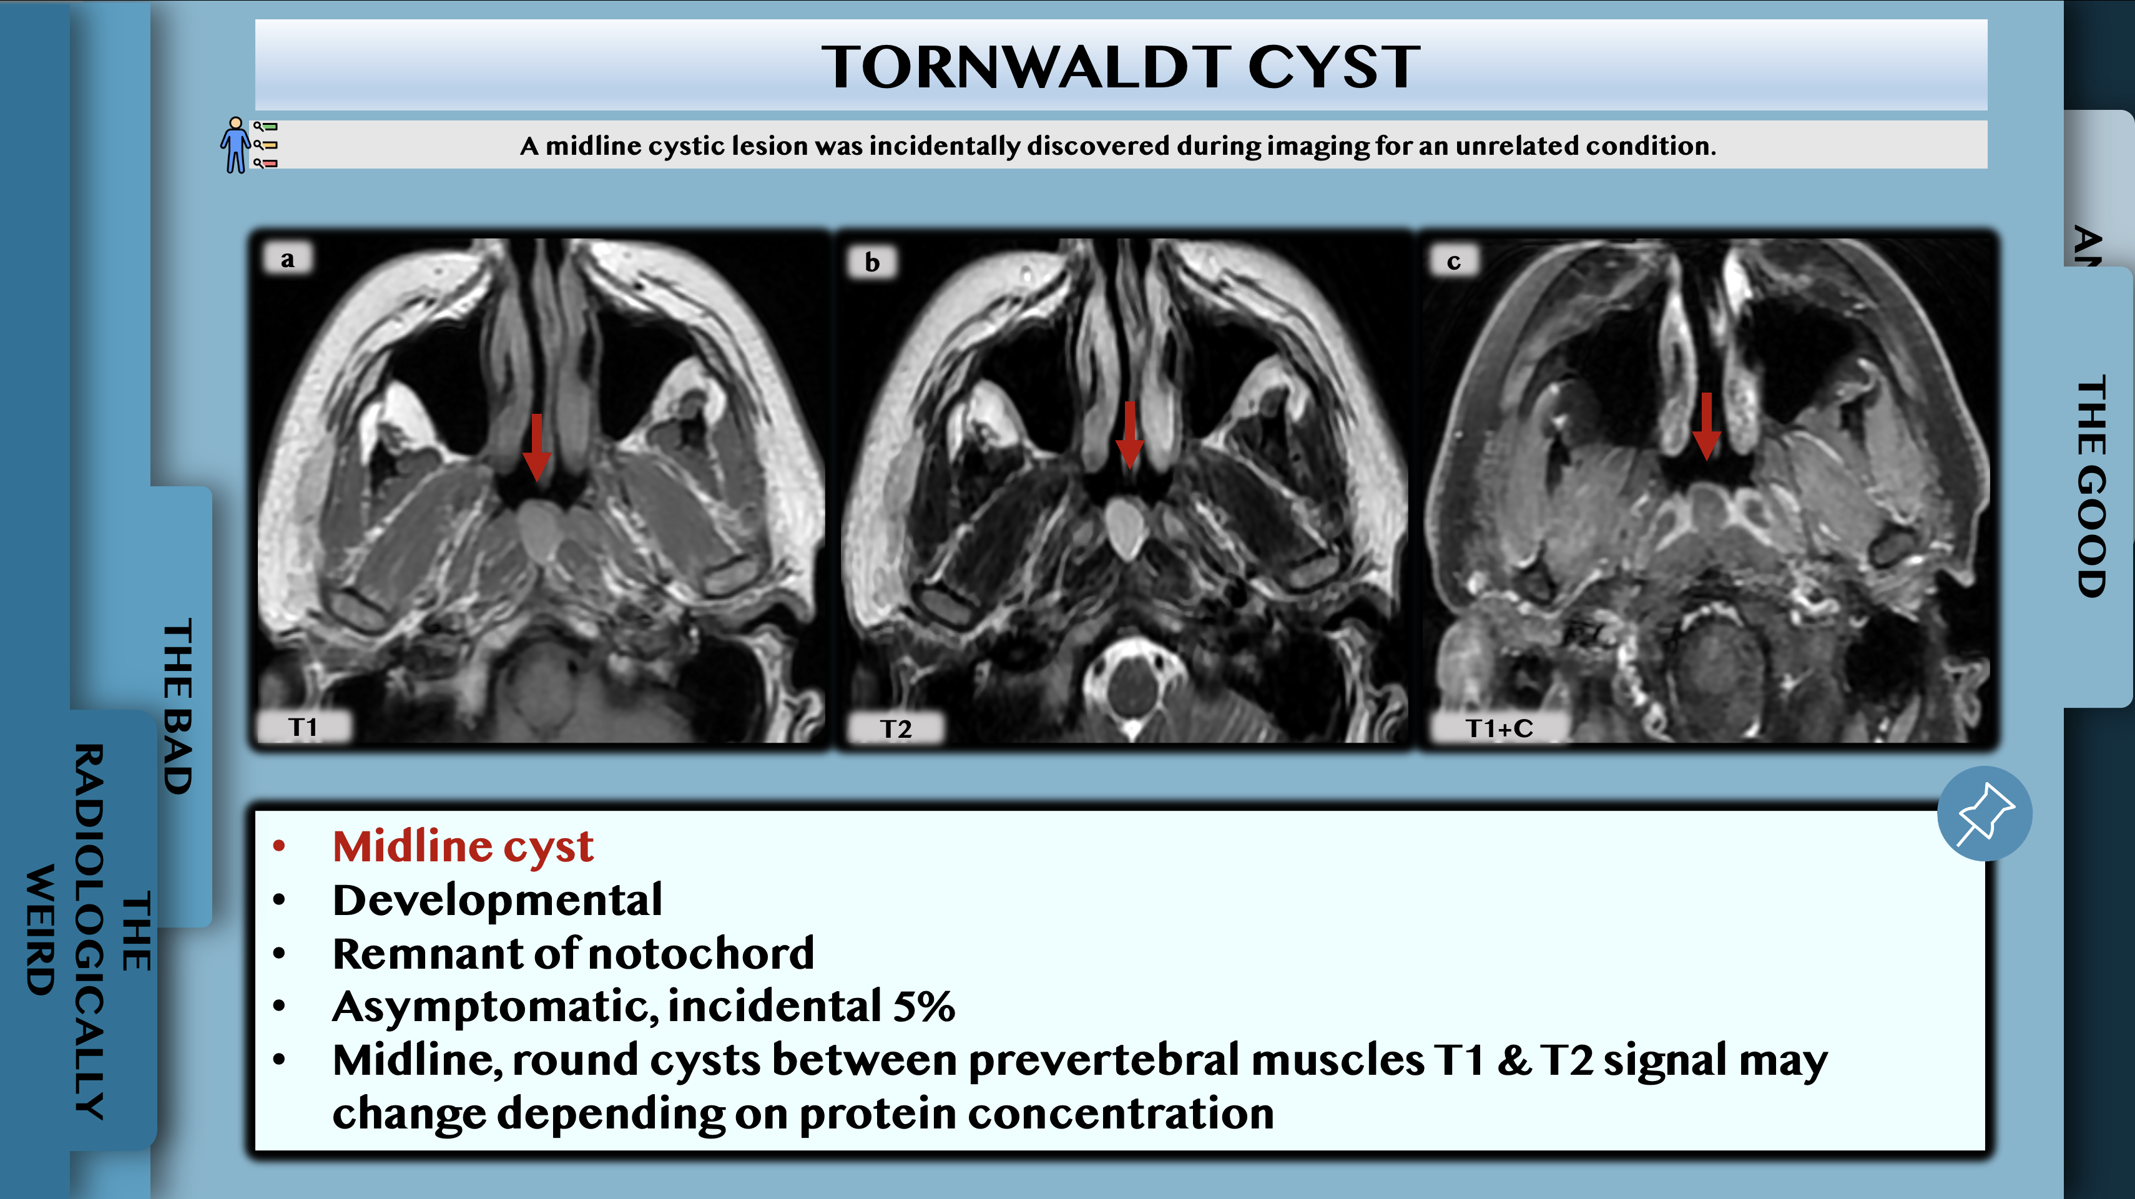
KYSTE DE THORNWALDT
Lésion hypodense
Toit du cavum, au sein des muscles prévertébraux
Hyposignal T1
LÉSIONS BENIGNES
Hypersignal T2
Lésion kystique
Bien limitée
Ligne médiane
Asymptomatique
Découverte fortuite
Pas de rehaussement

Slide 2
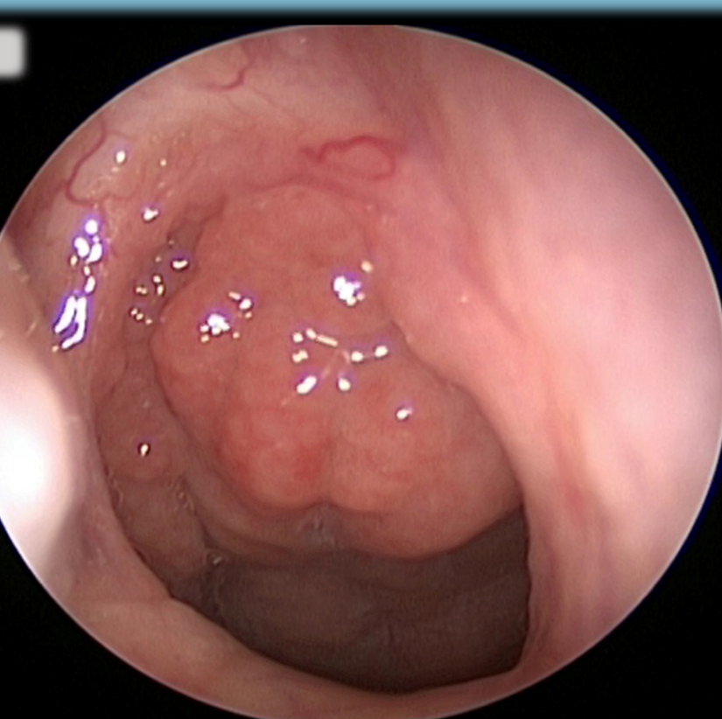
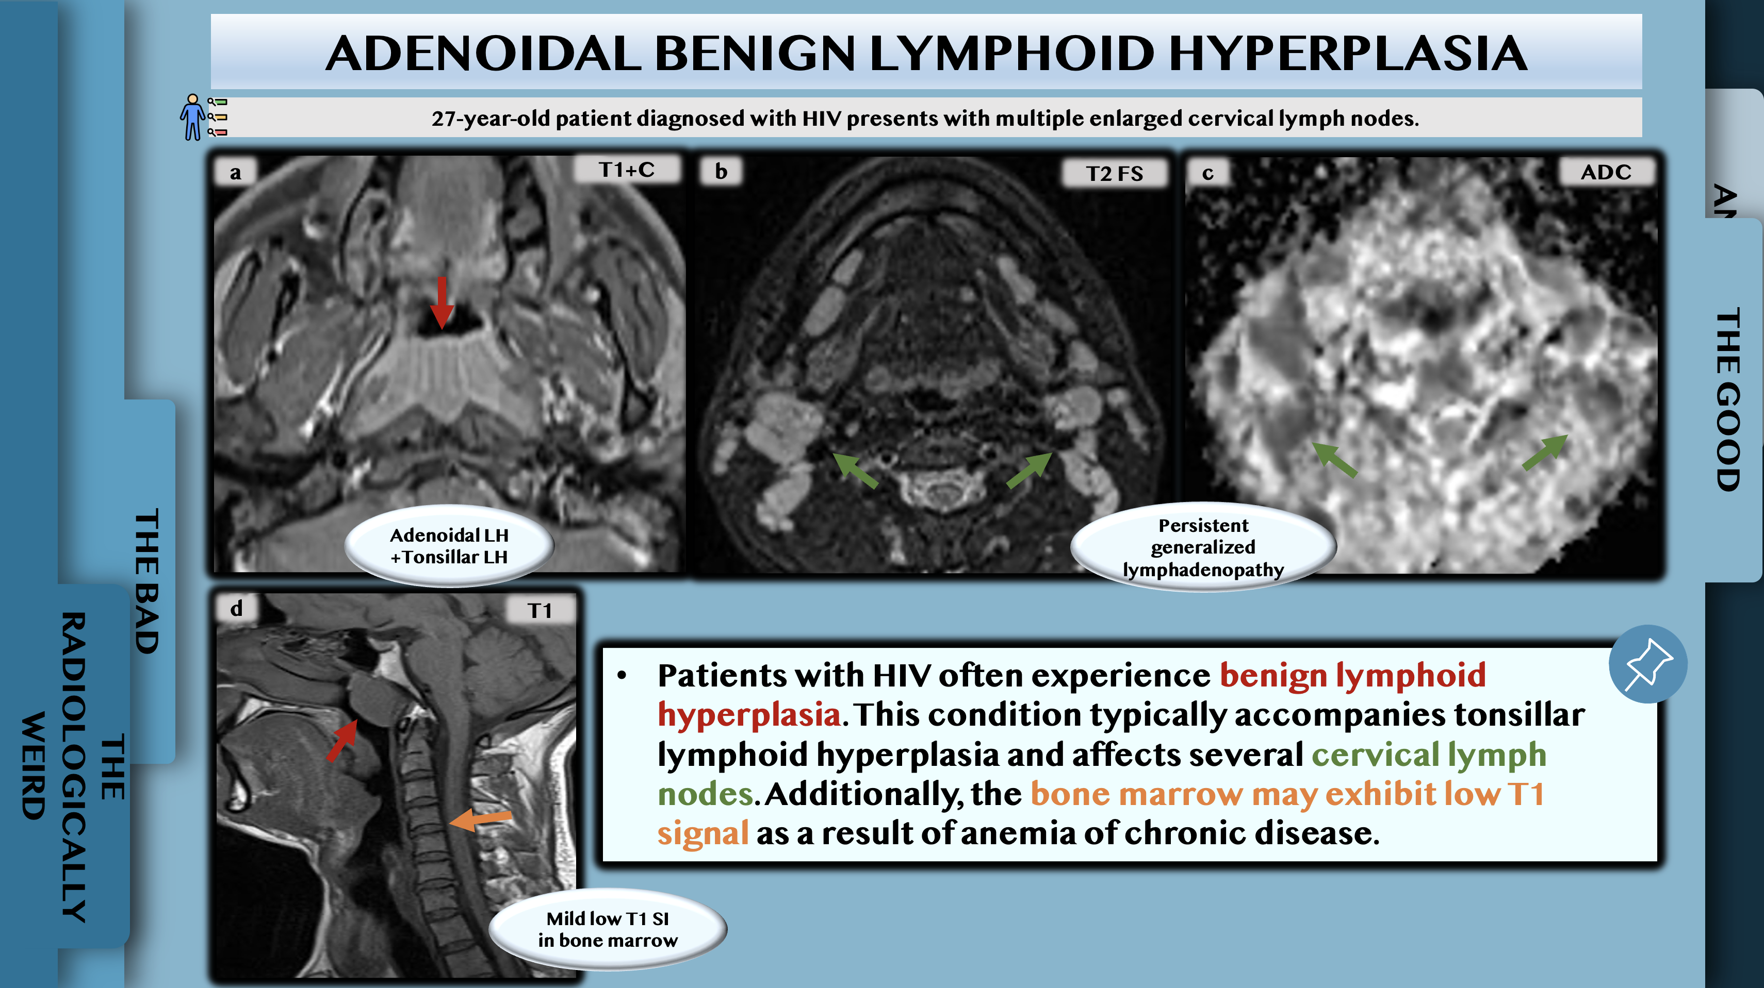
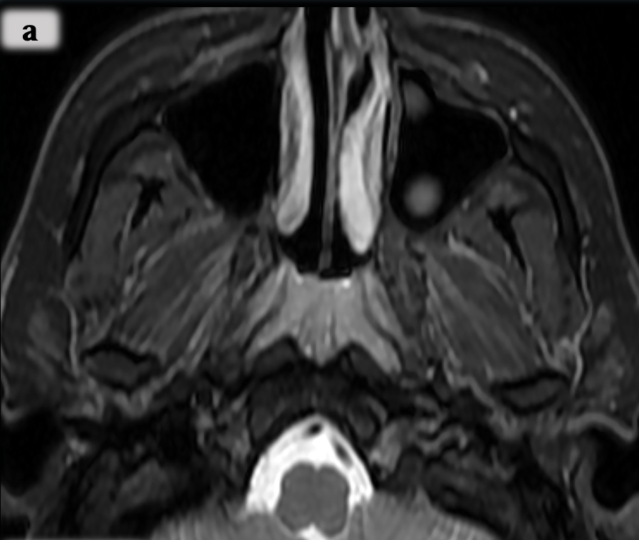
HYPERPLASIE LYMPHOIDE
Hyposignal T1
Population pédiatrique
VIH
Epaississement symétrique
Pas d’invasion des structures adjacentes
LÉSIONS BENIGNES
Hypersignal T2
Adénopathie cervicale ++
Rehaussement après injection de PDC
Aspet strié+++

Slide 3
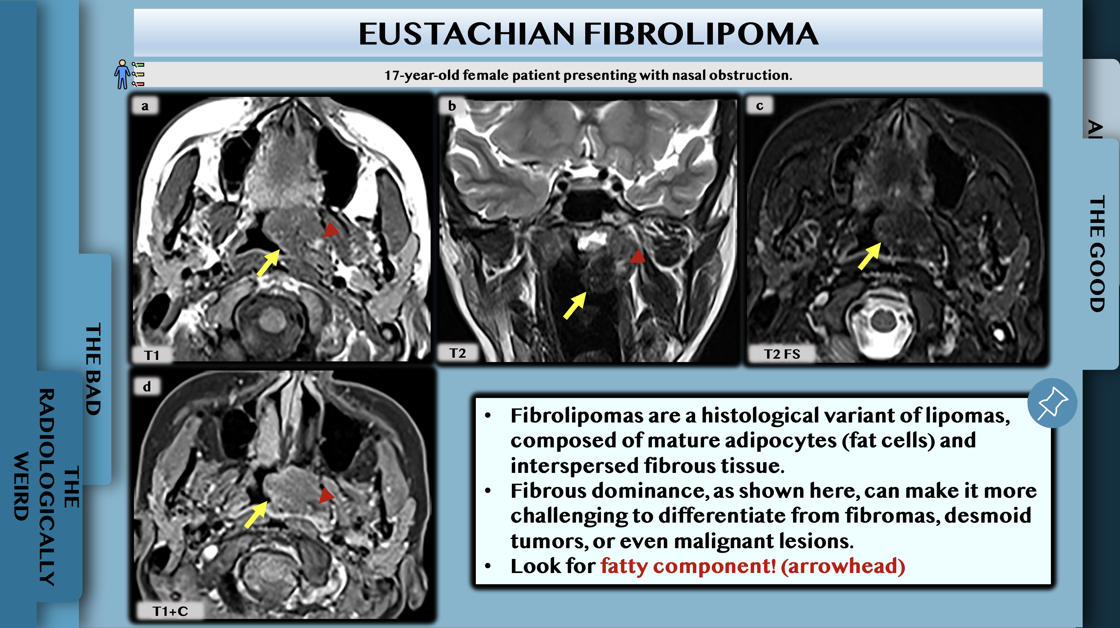
Fibrolipome de la trompe d'Eustache
Hypersignal T1
Iso/hyposignal T1
Tumeur bénigne
Croissance lente
Composante fibreuse+ graisseuse
Hypersignal T2
Iso/hyposignal T2
LÉSIONS BENIGNES
Discret rehaussement
(composante fibreuse

Slide 4
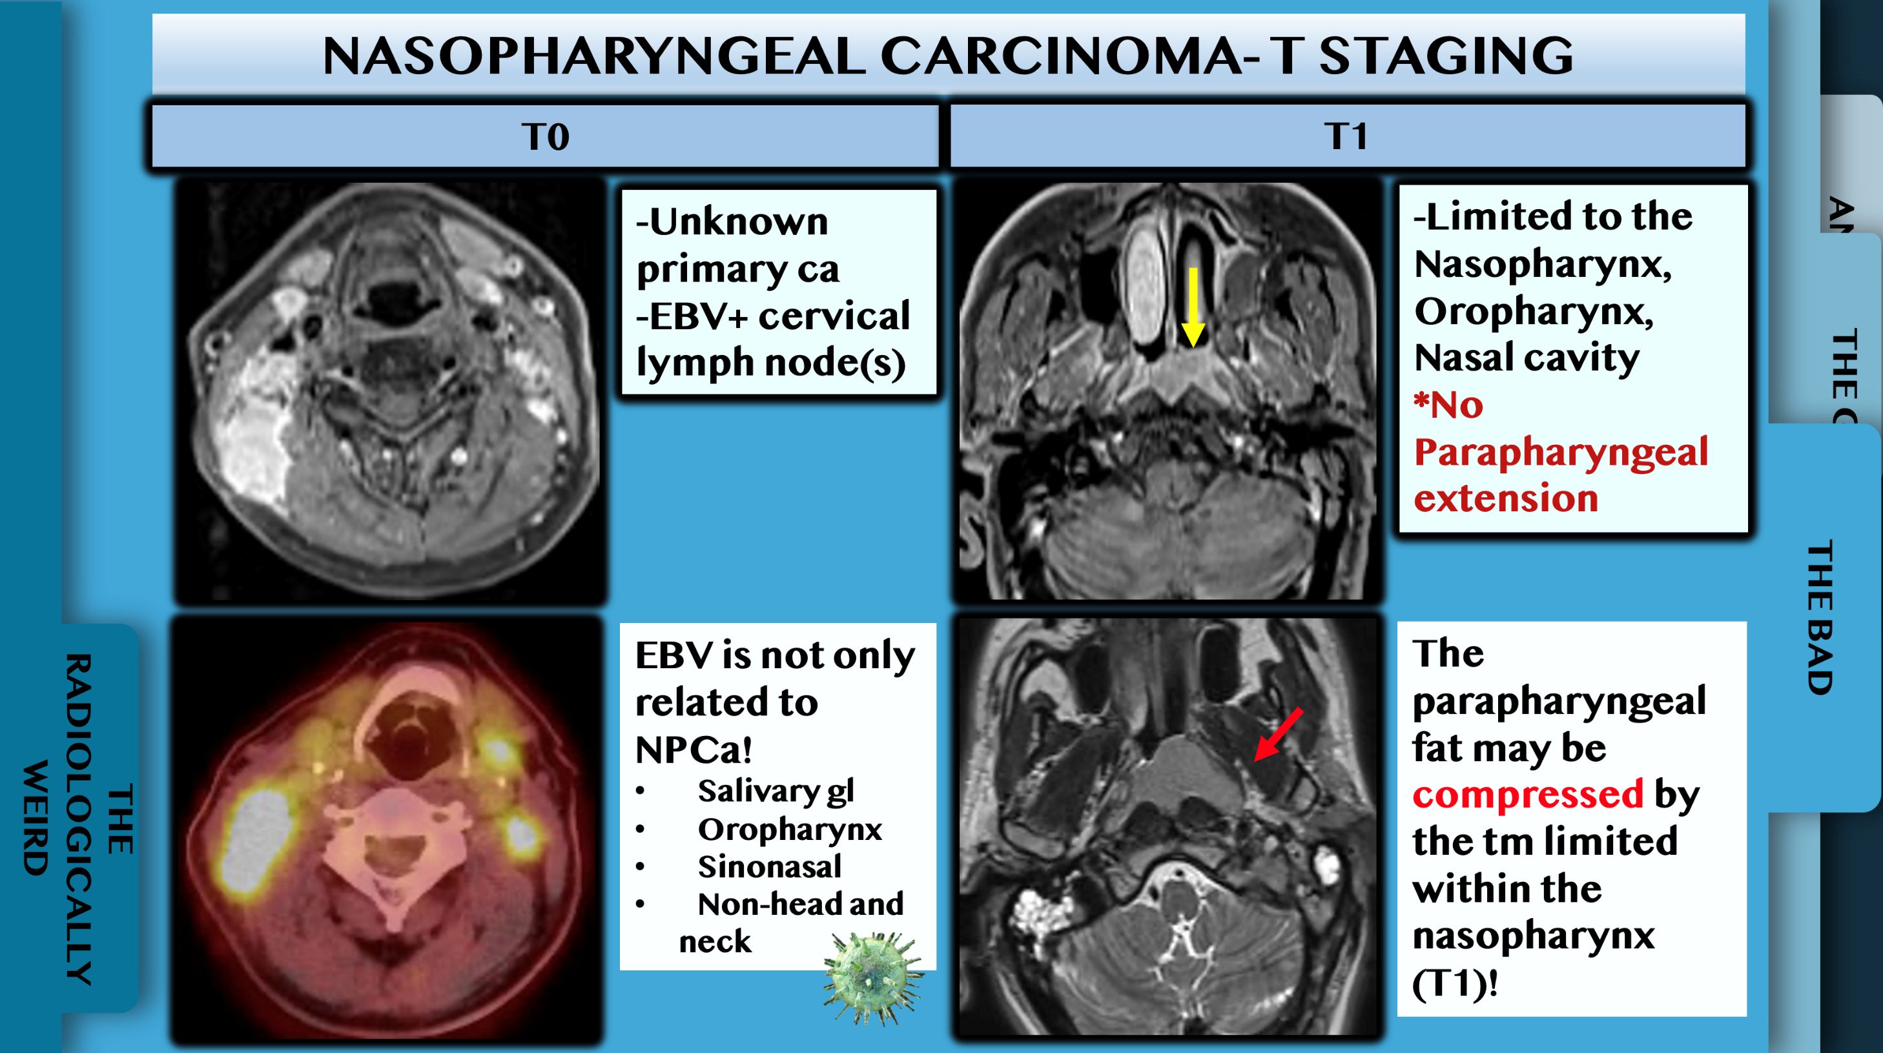
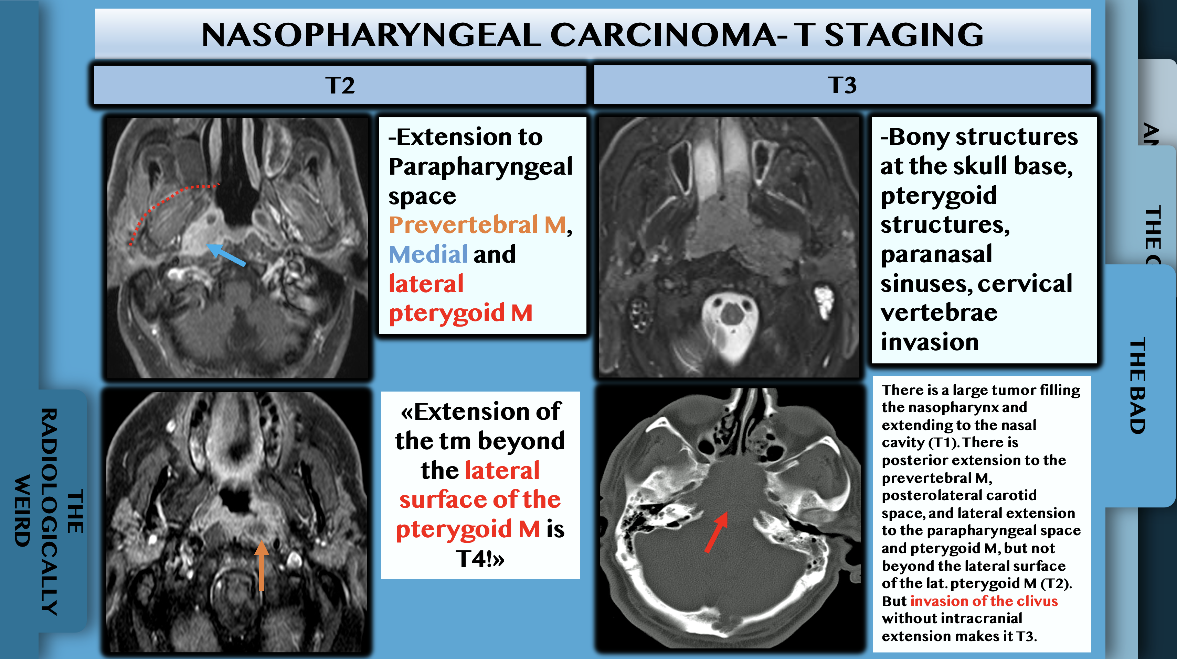
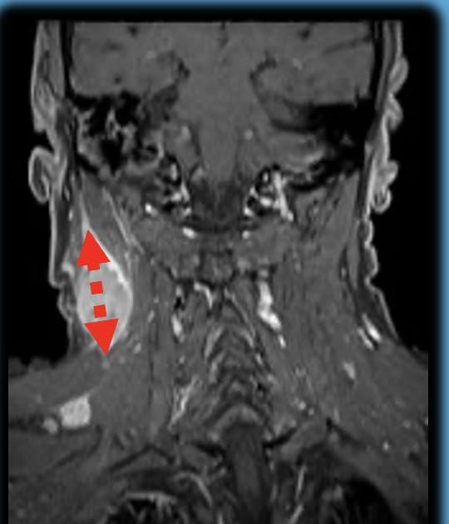
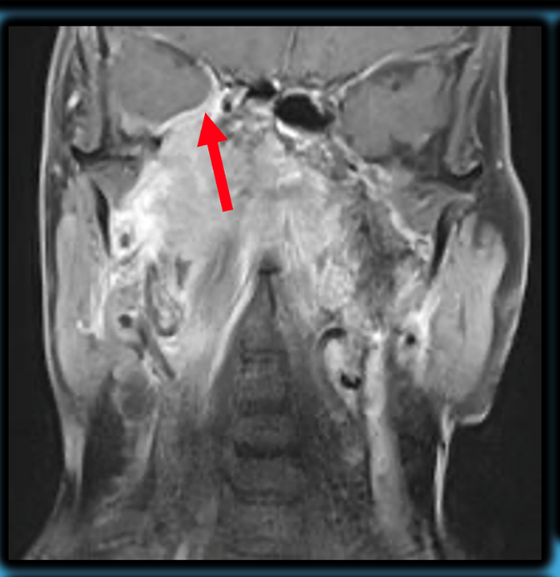

T1
tumeur confinée au nasopharynx
UCNT du cavum
T2
tumeur étendue aux tissus mous
T2a extension à l’oropharynx et/ou la cavité nasale sans extension parapharyngée
T2b extension parapharyngée
T3
Atteinte des structures osseuses ou des sinus paranasaux
LÉSIONS MALIGNES
T4
Extension intracrânienne et/ou atteinte des nerfs crâniens, de la fosse infratemporale, de l’hypopharynx, de l’orbite ou de l’espace masticateur
N
N0: absence d’ADP
N1: ADP(s) unilatérale(s) < 6 cm
N2: ADP(s) bilatérale(s) < 6 cm
N3: ADP(s) > 6 cm (N3a) ou sus-claviculaire(s) (N3b)

Slide 5
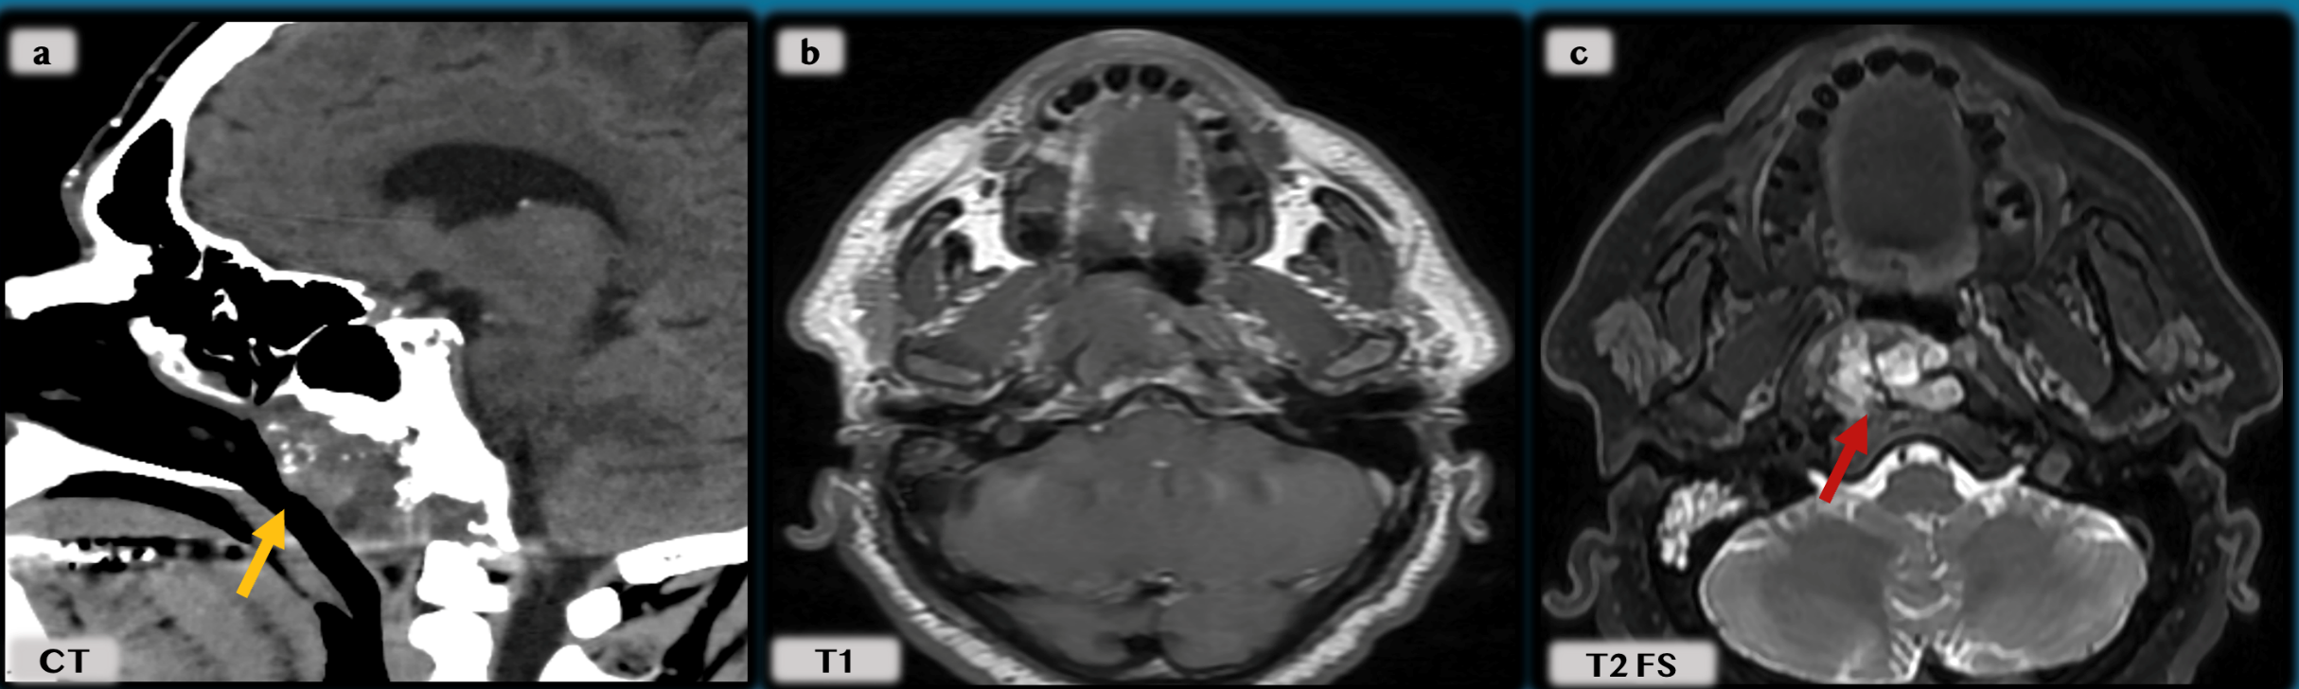
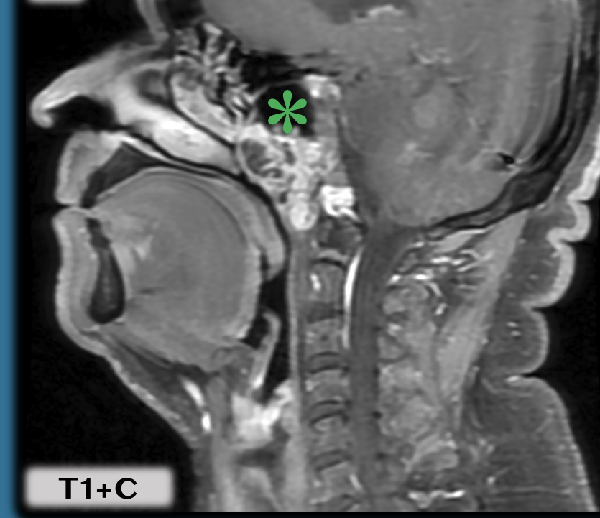
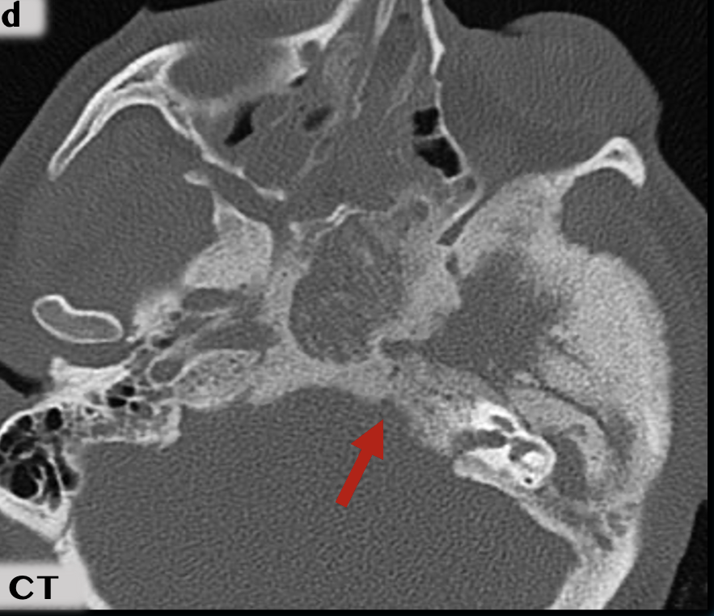
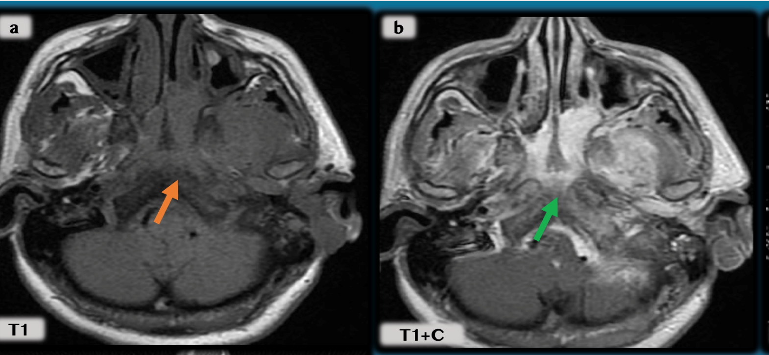
CHORDOME
AUTRES
MENINGIOME DE LA BASE DU CRANE

